Slide 1
民數記第12講：20章
摩西擊打磐石

Slide 3
民數記20:1-13【摩西擊打磐石】
20:1-5：事件因由
20:6：摩西、亞倫的回應 (束手無策)
20:7-9：上主的回應
20:10-13：摩西的結局

Slide 4
一、民數記 20:1-5：事件因由
1 正月間以色列全會眾、到了尋的曠野、就住在加低斯、米利暗死在那裡、就葬在那裡。
2 會眾沒有水喝，就聚集攻擊摩西、亞倫。
3 百姓向摩西爭鬧說：我們的弟兄曾死在耶和華面前，我們恨不得與他們同死。
4 你們為何把耶和華的會眾領到這曠野、使我們和牲畜都死在這裡呢？
5 你們為何逼著我們出埃及、領我們到這壞地方呢？這地方不好撒種，也沒有無花果樹、葡萄樹、石榴樹，又沒有水喝。

Slide 5
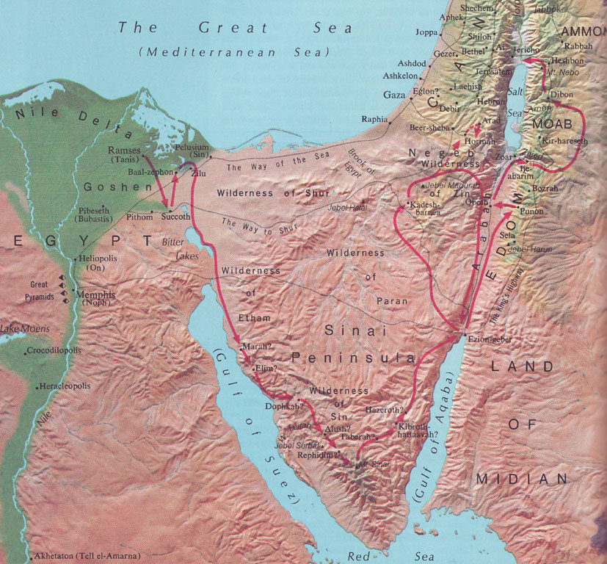
紅海(出14:11-12)
埋怨水苦(出15:23-24)
埋怨無食(出16:2)
存嗎哪至翌日(出16:20)
安息日撿嗎哪(出16:27)
埋怨無水-非利訂(出17:1-3)
拜金牛(出32:7)
路難行發怨言(民11:1-3)
埋怨嗎哪淡薄(民11:4-6)
埋怨無水-米利巴(民20)
巴力洗分
過紅海
1
加低斯
巴尼亞
10
3
2
汛的曠野
降嗎哪
瑪拉
5
4
6
利非訂
磐石出水
基博羅
哈他瓦
9
西乃山
他備拉
8
7
Notes:
百姓無野叻，最叻 == 得把聲 /// 投訴

Slide 6
埋怨是心靈的癌症
# 期望與現實的落差 # 埋怨與讚賞 # 為甚麼???

Slide 7
二、20:6：摩西、亞倫的回應 (束手無策)
6 摩西、亞倫離開會眾，到會幕門口，俯伏在地；耶和華的榮光向他們顯現。

Slide 8
20:7-9：上主的回應
7 耶和華曉諭摩西說： 8 你拿著杖去，和你的哥哥亞倫招聚會眾，在他們眼前吩咐磐石發出水來，水就從磐石流出，給會眾和他們的牲畜喝。 9 於是摩西照耶和華所吩咐的，從耶和華面前取了杖去。

Slide 9
摩西 | 以色列人
遇問題：將困難帶到神面前 尋求上主的旨意 ，解決困難 | 遇問題： 一個反應，「怨天尤人」
願意聽從上主的吩咐： 肯擺時間去聆聽 V.9 : 照耶和華所吩咐的, 取了杖去 | 從來不花時間與上主相交 不去尋問神 不去聽從神 V.10 -- 背叛 (disobey) 違背上主命令的人
摩西 取了杖 【去】， 執行上主的任務 有心 + 有行動 樂意事奉上主 | 得把口 口口聲聲「凡耶和華所吩咐的，我們必聽從」 懷疑上主的美善 總覺得上主要他們死

Slide 10
20:10-13：摩西的結局
10 摩西、亞倫就招聚會眾到磐石前。摩西說：你們這些背叛的人聽我說：我為你們使水從這磐石中流出來麼？ 11 摩西舉手，用杖擊打磐石兩下，就有許多水流出來，會眾和他們的牲畜都喝了。 12 耶和華對摩西、亞倫說：因為你們不信我，不在以色列人眼前尊我為聖，所以你們必不得領這會眾進我所賜給他們的地去。13 這水名叫米利巴水，是因以色列人向耶和華爭鬧，耶和華就在他們面前顯為聖。（米利巴就是爭鬧的意思）

Slide 11
摩西受罰(沒有尊主為聖)的原因：
一、
二、 三、

Slide 12
紅海(出14:11-12)
埋怨水苦(出15:23-24)
埋怨無食(出16:2)
存嗎哪至翌日(出16:20)
安息日撿嗎哪(出16:27)
埋怨無水-非利訂(出17:1-3)
拜金牛(出32:7)
發怨言(民11:1-3)
埋怨嗎哪淡薄(民11:4-6)
埋怨無水-米利巴(民20)
巴力洗分
過紅海
1
加低斯
巴尼亞
10
3
2
汛的曠野
降嗎哪
瑪拉
5
4
6
利非訂
磐石出水
基博羅
哈他瓦
9
西乃山
他備拉
8
7

Slide 13
猶太拉比釋經學(Classical Judaism Study)
哥林多前書10:1
弟兄們，我不願意你們不曉得，我們的祖宗從前都在雲下，都從海中經過， 2 都在雲裡、海裡受洗歸了摩西； 3 並且都吃了一樣的靈食， 4 也都喝了一樣的靈水。所喝的，是出於隨著他們的靈磐石；那磐石就是基督。
Notes:
百姓埋怨無水飲 -- 摩西求告上主 -- 上主吩咐擊打磐石 (不是第一次)
早於出 17 // 利非訂 -- 有先前經驗

Slide 14
神吩咐：民數記 20:7-9
「拿著杖去，和亞倫招聚會眾，吩咐磐石出水，水就從磐石流出。」
rbD
# 話可成真?? # 先驗經驗廢掉神的吩咐 # 受限於過去成功
☺ 每次經歷：全新經歷上主的機會
Notes:
嘩！乜口UP下，就得架？真係咁簡單？
人好容易會諗： 我之前唔係咁 -- 明明要擊打磐石, 先有水出
摩西 ： 倚靠了 先前的成功經驗 -- 而廢掉了神的吩咐
重要反省：
人好容易受限於 過去的成功
我以前都得 - 以前都掂
(面對同樣問題： 自以為 從前得, 今次都得)
但係人生中的每個問題, 每次的經歷 -- 其實都係你經歷上帝的一個全新的經歷

Slide 15
# 越信越長進?
# 靈性倒退(5年)
# 信仰危機(7-10年)
# 慎防變「老油條」
Notes:
人係信仰歷程中, 容易出現 「食老本」的情況
神學院做研究：教會調查： 「信主愈久，是否靈命會愈長進？」
答案： 大部分信徒在信主5年後，靈命呈現「倒退現象」
唔係好想返教會 -- 不想敬拜 -- 讀聖經 -- 對神冷淡
信主第 7-10年，會出現 離開教會的危機
信仰： 不可食老本 「不變成老油條」
不好因為信主耐了,, 事奉耐了 // 就靠了經歷
我們要提防 「信仰變質」
在信仰路上， 心意 不斷更新而變化
係每個經歷裡，專一尋求上主的吩咐，專一跟從神

Slide 16
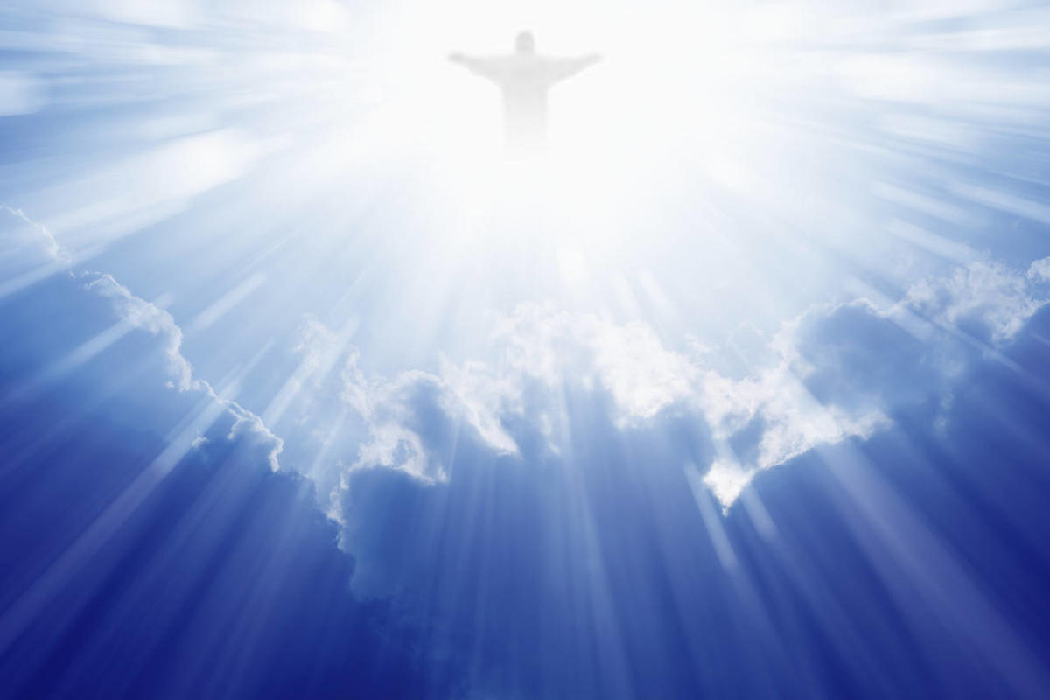
人的經驗可變，惟獨上主永恆不變！
Notes:
因為人的經歷是相對， 受著處境改變而「變」
人的經歷可變 ，但惟獨上主的吩咐是不變、 是絕對

Slide 17
摩西受罰(沒有尊主為聖)的原因：
一、靠經驗，不靠上主
(Get thing done by my experience but not God)
二、 三、

Slide 18
民數記 20:10-13
10 摩西、亞倫就招聚會眾到磐石前。摩西說：你們這些背叛的人聽我說：我為你們使水從這磐石中流出來麼？ 11 摩西舉手，用杖擊打磐石兩下，就有許多水流出來，會眾和他們的牲畜都喝了。 12 耶和華對摩西、亞倫說：因為你們不信我，不在以色列人眼前尊我為聖，所以你們必不得領這會眾進我所賜給他們的地去。13 這水名叫米利巴水，是因以色列人向耶和華爭鬧，耶和華就在他們面前顯為聖。（米利巴就是爭鬧的意思）

Slide 19
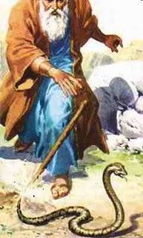
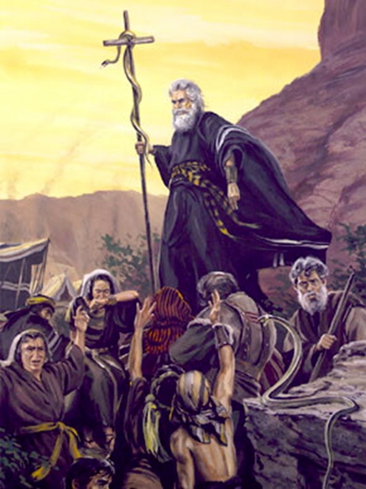
摩西之杖

Slide 20
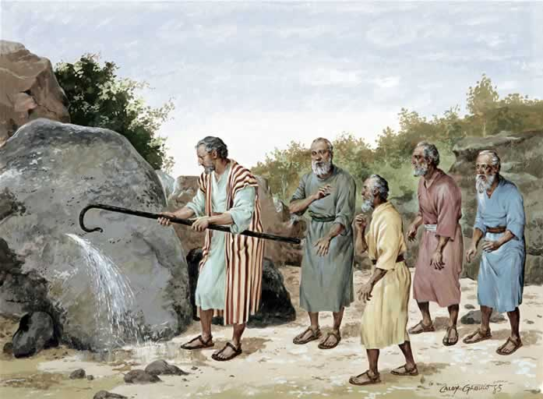
摩西擊打磐石

Slide 21
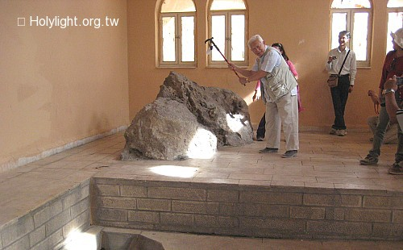

Slide 22
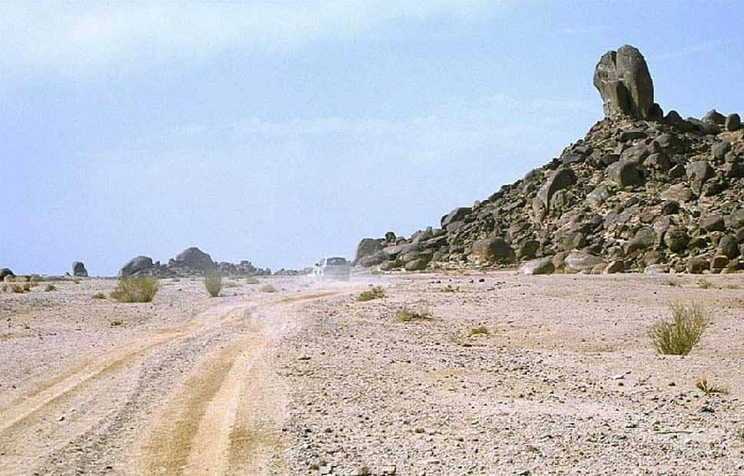

Slide 23
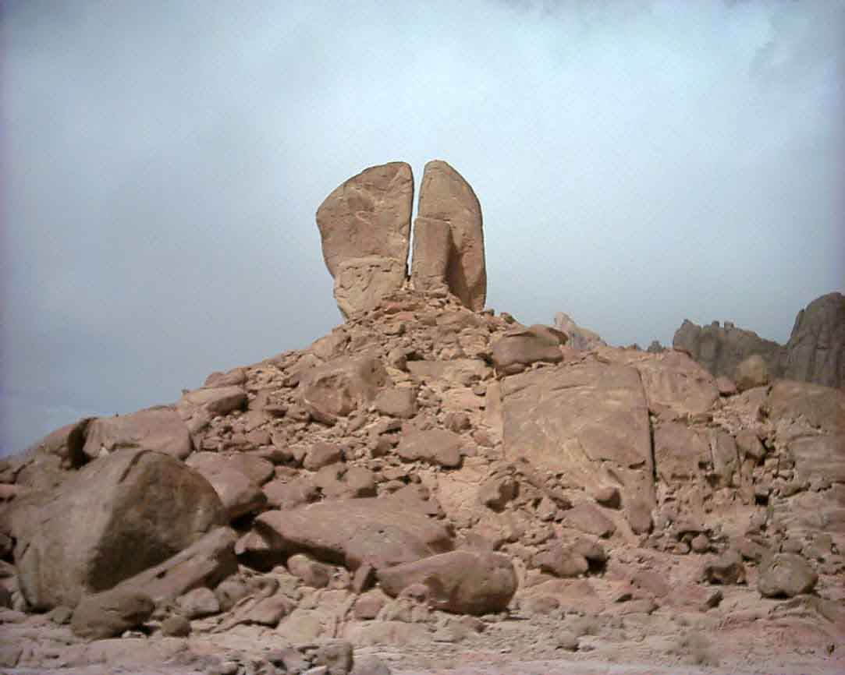

Slide 24
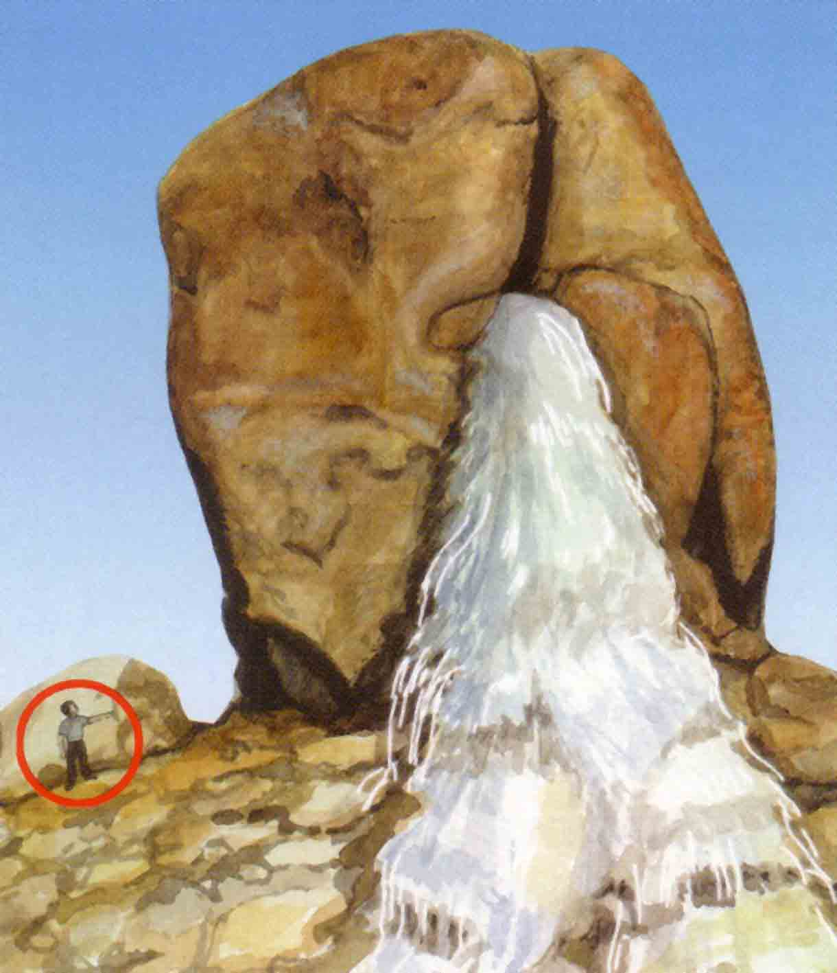

Slide 25
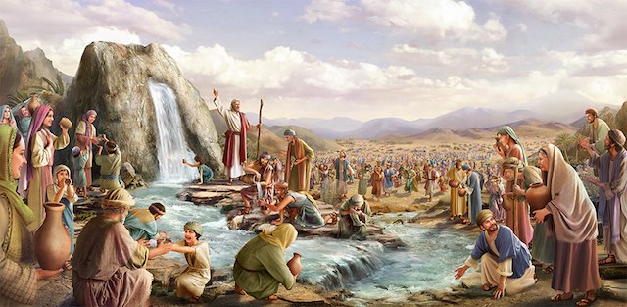

Slide 26
民數記 20:10-13
10 摩西、亞倫就招聚會眾到磐石前。摩西說：你們這些背叛的人聽我說：我為你們使水從這磐石中流出來麼？ 11 摩西舉手，用杖擊打磐石兩下，就有許多水流出來，會眾和他們的牲畜都喝了。 12 耶和華對摩西、亞倫說：因為你們不信我，不在以色列人眼前尊我為聖，所以你們必不得領這會眾進我所賜給他們的地去。13 這水名叫米利巴水，是因以色列人向耶和華爭鬧，耶和華就在他們面前顯為聖。（米利巴就是爭鬧的意思）

Slide 27
~yIm") ~k,Þl' ayciîAn hZ<ëh; [l;S,äh;-!mih]
(NAS) "Listen now, you rebels; shall we bring forth water for you out of this rock?“
(NIV) "Listen, you rebels, must we bring you water out of this rock?"

Slide 28
20:7-9：上主的回應
7 耶和華曉諭摩西說： 8 你拿著杖去，和你的哥哥亞倫招聚會眾，在他們眼前吩咐磐石發出水來，水就從磐石流出，給會眾和他們的牲畜喝。 9 於是摩西照耶和華所吩咐的，從耶和華面前取了杖去。

Slide 29
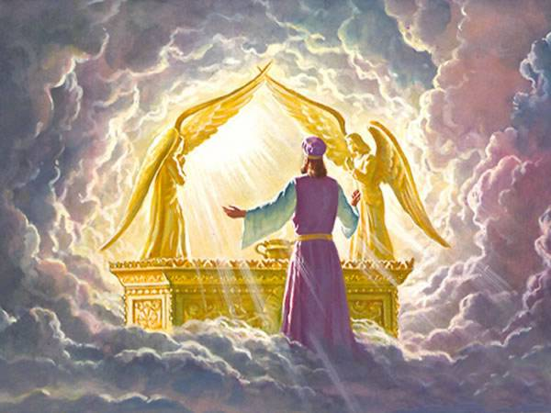
The Glory of God

Slide 30
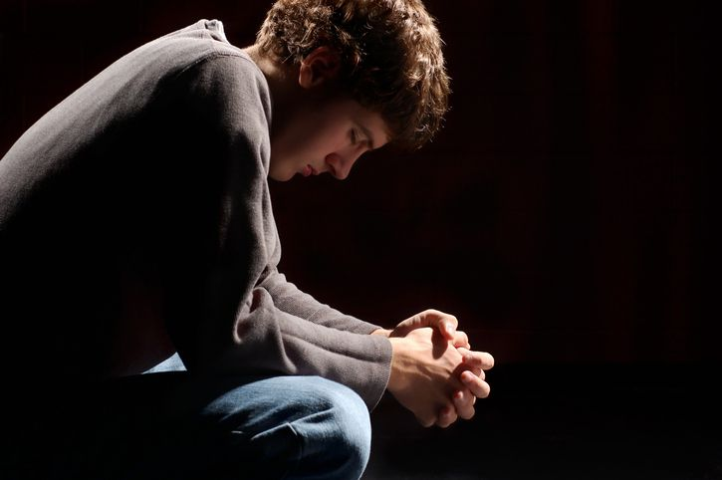

Slide 31
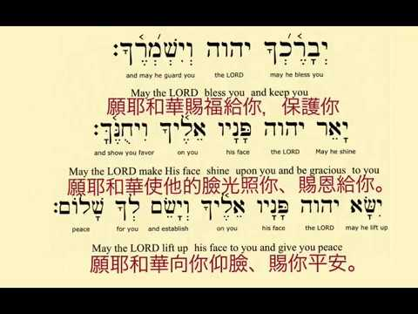

Slide 32
事奉上主，不可將焦點指向人的榮耀；
事奉上主，乃要將焦點指向神的榮耀！

Slide 33
摩西受罰(沒有尊主為聖)的原因：
一、靠經驗，不靠上主
(Get thing done by my experience but not God)
二、指向自己，不指向上主
(Get focus on me but not God) 三、

Slide 34
民數記 20:10-13
10 摩西、亞倫就招聚會眾到磐石前。摩西說：你們這些背叛的人聽我說：我為你們使水從這磐石中流出來麼？ 11 摩西舉手，用杖擊打磐石兩下，就有許多水流出來，會眾和他們的牲畜都喝了。 12 耶和華對摩西、亞倫說：因為你們不信我，不在以色列人眼前尊我為聖，所以你們必不得領這會眾進我所賜給他們的地去。13 這水名叫米利巴水，是因以色列人向耶和華爭鬧，耶和華就在他們面前顯為聖。（米利巴就是爭鬧的意思）

Slide 35
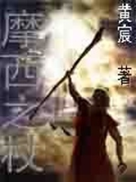
摩西舉手拿起杖，目的何在？

Slide 36
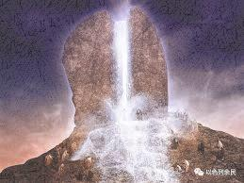
# 面對混亂，人想控制一切 # 面對忿怒，人會失去控制
Notes:
要去主持大局，面對子民的埋怨 + 作反 --
人的本能反應 - 好想 一切控制在我的手中 (get everything under control)
而人往往面對混亂 -- 好想 亂咁 WEA住D 野先
然後，用自己的方法 ，按照自己的心意 -- 去平息困境

Slide 37
# 沒有尊神為聖 # Let God be God #Let me be God
??? In my Control or In God’s Control???
Notes:
上主責備摩西時： 「摩西，你沒有尊神為聖」
「尊神為聖」 -- 簡單的解釋 - Let God be God
任何處境中， 讓上帝成為上帝
需要放低自己 意思
放低 自己 情緒
不用 自己的方法
不是要 成就自己的目的
若然 -- 祈求上主時 -- 不能放低自己 這一切 ( in my control // 而不是in God’s control)
恐怕我們會 變成 Let me be God 「我就是神」
眾人都要聽我話 // 都要俯伏尊敬我 // 上帝都要聽自己的意思 行
真係中了魔鬼的詭計
米利巴事件中， 摩西真係做錯了 , 沒有擊打磐石兩次，沒有尊神為聖

Slide 38
摩西受罰(沒有尊主為聖)的原因：
一、倚靠經驗，不倚靠上主
(Get thing done by my experience but not God)
二、指向自己，不指向上主
(Get focus on me but not God) 三、自己控制，不讓上主控制
(Get everything in my control but not in God’s control)

Slide 39
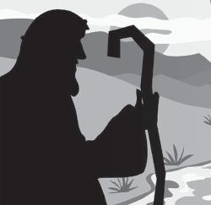
無辜受害者
Notes:
聖經的記載 -- 為了不想我們重蹈覆轍
摩西的失敗，要學習一個點樣的功課？
摩西極其謙和 – 為何會功虧一簣 // 人生臨到最尾時會咁香？

Slide 40
「摩西的不信」：(現代中文譯本)
民數記20:12 但是，上主責備摩西和亞倫，說：「因為你們在以色列人面前沒有足夠的信心承認我神聖的大能，你們不能領他們進入我應許賜給他們的土地。」
# 忠於所託 # 聽而不行 #未聽而行
Notes:
「不忠於上主」
當人靠經驗 -- 我食盬多過你食米
當人奪取上帝的榮耀，而不將榮耀歸給上主
我話事 -- 奪取一切「權」 -- 我要自己成為神 (呼風喚雨, 人人都要聽我話)
不忠心於上主 // 沒有尊神為聖
這並不是 真正的信心
因此，信心不單指我已相信了耶穌成為我的救主，「信心」亦包括我們要相信上帝，忠心於上帝
若然悖逆上主，無論你係邊位 -- 上主都會作出公義的審判

Slide 41
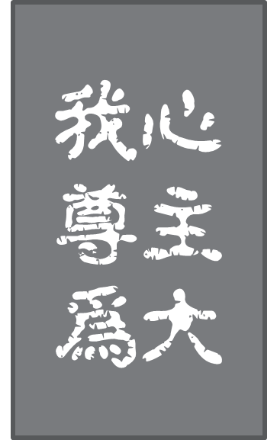
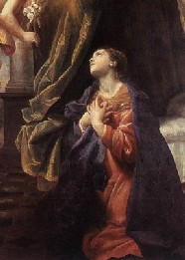
Notes:
摩西的失腳如何成為我們的鑑誡？
一失足成千古恨
上主有慈愛的一面，也有公義的一面
對於信仰 -- 不是講玩 // why so serious?? Take it serious.
信仰 -- 嚴肅的課題 -- 關乎生與死
Religion is a matter of life and death
認真看待信仰 // 看待生命
讓我們面對不同挑戰，Let God be God, 不用自己的方法取代 上帝，乃讓上帝成為我們主宰。

